Slide 1

嵌入式开发概述

Slide 2

目录
01
什么是嵌入式
02
求职方向
嵌入式的定义、应用
嵌入式在商业中的应用
03
课程安排
04
搭建开发环境
LinuxC部分课程内容介绍
Linux简介与安装

Slide 3
01
什么是嵌入式
嵌入式的定义、应用

Slide 4

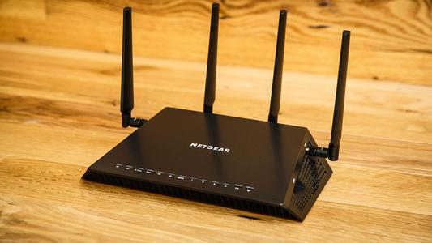



嵌入式定义
以应用为中心、以计算机技术为基础，软硬件可裁剪，应用系统对功能、可靠性、成本、体积、功耗和应用环境有特殊要求的专用计算机系统。是将应用程序、操作系统和计算机硬件集成在一起的系统。
路由器
智能手机
空气净化器

Slide 5


智能硬件
小米手环3
OLED显示屏 三轴加速度传感器
PPG心率传感器 蓝牙4.2BLE
四轴飞行器
视觉处理单元：嵌入式深度神经网络、位姿估算、手势跟踪；
主控芯片：ST公司的ARM或者INTEL无人机专用CPU。

Slide 6
02
求职方向
嵌入式在商业中的应用

Slide 7
嵌入式应用领域
军事
消费电子
工业控制
军事电子
信息家电
汽车电子
智能玩具
工控设备
嵌入式应用领域
通信设备
智能仪表
移动存储
网络设备
网络安全
网络

Slide 8
求职方向
技术支持
软件实施
嵌入式开发
C/C++开发
任职要求
任职要求
任职要求
熟练掌握C/C++设计语言；
至少熟悉一种数据库；
熟练使用Linux操作系统，能完成Linux下的开发任务。
精通 C/C++ 熟悉面向对象；
精通STM32系列处理器；
熟悉Linux嵌入式操作系统
熟悉FreeRTOS 架构的软件设计；
掌握Linux基本操作；
有一定的网络知识，具有基本的网络故障排查能力；
具备强的动手、沟通能力

Slide 9
03
课程安排
LinuxC部分课程内容介绍

Slide 10
LinuxC课程内容
重点掌握C语言、数据结构、Linux系统编程、系统移植
C语言
数据结构
系统编程
难度：⬄⬄⬄
难度：⬄⬄⬄⬄
难度：⬄⬄⬄
C语言是嵌入式开发必备语言，是后面所有课程的基础。学完C语言需要积累5000行代码，完成一个500行代码的项目。
数据结构主要解决代码的运行效率问题，后面也是笔试的重点内容，越是大的公司考察数据结构越多。
真正开始进入嵌入式开发，基于Linux操作系统编程。涉及到操作系统概念比较多，需要理论结合实践。

Slide 11
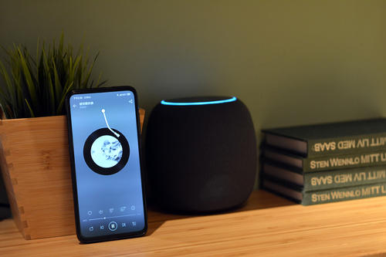

项目案例
课程结束后需要完成智能家居项目，约3000行代码
AI智能音箱
智能WiFi摄像头
硬件：ARM开发套件+阿里云服务器
软件：Linux、madplay、Android
功能：手机远程控制音箱，实现播放、暂停、切歌、音量调节等功能。
硬件：ARM开发套件+阿里云服务器
软件：Linux、mjpg-streamer
功能：手机远程360度实时监控。

Slide 12
04
开发环境
Linux开发环境介绍、环境搭建

Slide 13

Linux
Linux，全称GNU/Linux，是一种免费使用和自由传播的类UNIX操作系统，其内核由林纳斯·本纳第克特·托瓦兹于1991年10月5日首次发布，它主要受到Minix和Unix思想的启发，是一个基于POSIX和Unix的多用户、多任务、支持多线程和多CPU的操作系统。
生活中哪些地方用到了Linux？
Linus

Slide 14
Linux主要特性
Linux的基本思想有两点：第一，一切都是文件；第二，每个文件都有确定的用途。其中第一条详细来讲就是系统中的所有都归结为一个文件，包括命令、硬件和软件设备、操作系统、进程等等对于操作系统内核而言，都被视为拥有各自特性或类型的文件。至于说Linux是基于Unix的，很大程度上也是因为这两者的基本思想十分相近。
开源
多任务
良好的界面
多平台
Linux是一款免费的操作系统，用户可以通过网络或其他途径免费获得，并可以任意修改其源代码。
Linux可以运行在多种硬件平台上，如具有x86、680x0、SPARC、Alpha等处理器的平台。
Linux支持多用户，可以使多个程序同时并独立地运行。
Linux同时具有字符界面和图形界面。

Slide 15
Linux发行版
Linux针对不同的应用场景开发了不同的发行版本，他们有个共同的特点，就是核心都是Linux。不同的发行版本侧重点也是不一样。
Ubuntu
Redhat
openwrt
红旗Linux
多用于服务器、或者学习，处理软件包的功能比较强大。
一般学习使用，适合初学者。
网络功能比较强大，适用于路由器。
中国自主研发的Linux发行版，度用于企业服务器。

Slide 16

Linux开发环境搭建

